Slide 1
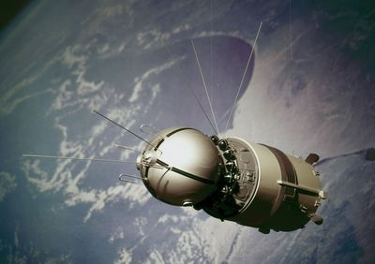
СТРОЕНИЕ СОЛНЕЧНОЙ СИСТЕМЫ
ЛУНА И ЕЕ ВЛИЯНИЕ НА ЗЕМЛЮ

Slide 2
Цель нашего урока
Луна — единственный естественный спутник нашей планеты,
ближайшее к Земле небесное тело. Её отражённый свет мы
наблюдаем практически каждый день (вечер, ночь) в безоблачную погоду.
ВЫ УЗНАЕТЕ:
Какова природа Луны.
Каким образом Луна вызывает приливы на Земле.
Что именно Луна вызывает прецессию земной оси.
ВСПОМНИТЕ:
Что такое фазы Луны?
Почему происходят лунные затмения?

Slide 3
Подумай…
Каков состав объектов Солнечной системы?
По каким законам движутся планеты?
Что такое прецессия земной оси?
Каково внутреннее строение Земли?

Slide 4
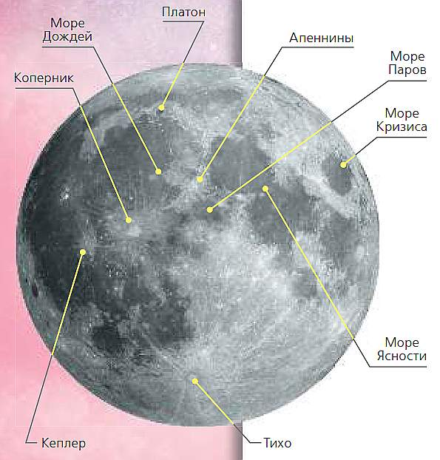
Природа Луны
Луна лишена воды и атмосферы.
За продолжительный лунный день в течение 14,8 земных суток лунная
поверхность нагревается до температуры +130° C, а ночью охлаждается
до –170° C.
Следов жизни на Луне пока
тоже не обнаружено.
Рельеф лунного полушария,
обращённого к Земле, хорошо виден даже в небольшой телескоп.

Slide 5
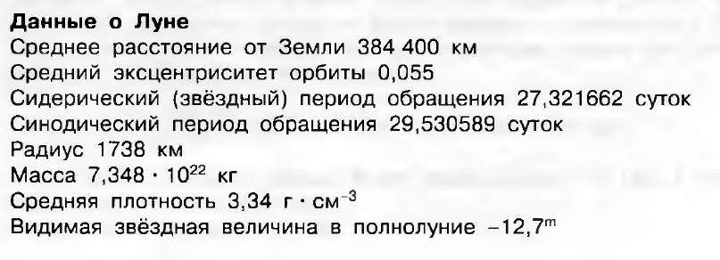

Slide 6
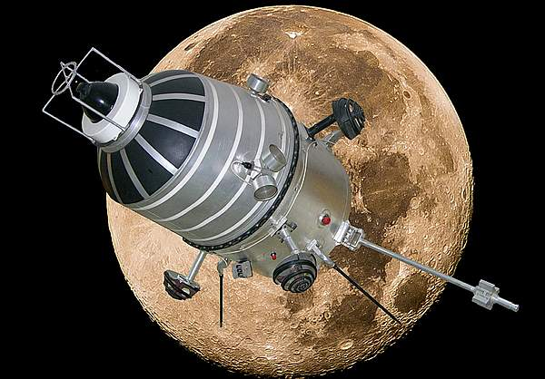
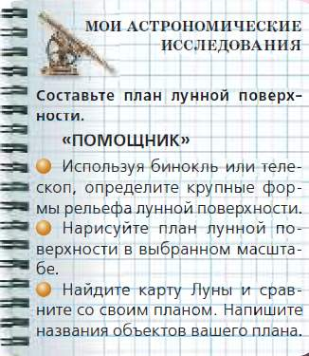
Природа Луны
Первым искусственным спутником Луны 3 апреля 1966 г. стал советский космический аппарат
«Луна-10».
По современным представлениям большинство кратеров образовалось при столкновении с лунной поверхностью крупных метеоритов, астероидов и комет.

Slide 7
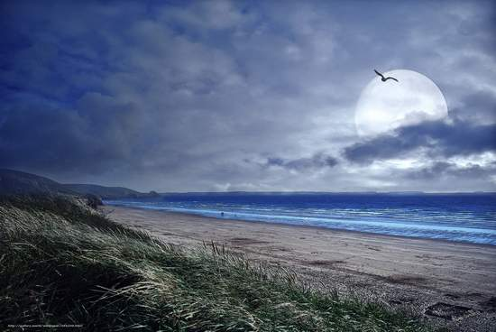
Приливы
Уровень океанов испытывает постоянные,
правильные колебания.
Максимумы подъёмов воды чередуются через определённые промежутки времени, близкие к 12 ч 26 мин.
Из-за движения Луны вокруг Земли Луна проходит выше всего над горизонтом
как раз через 24 ч 52 мин. Это указывает на зависимость между Луной и приливами.

Slide 8
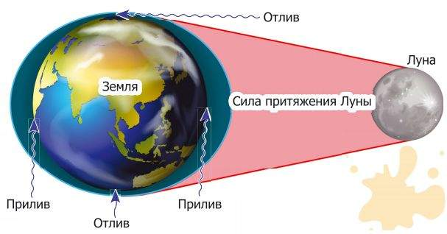
Приливы
Под действием лунного притяжения водная оболочка Земли принимает слегка вытянутую в сторону Луны форму:
близ точек A, где Луна выше всего над горизонтом, и
B, где Луна ниже всего под горизонтом, будет наблюдаться прилив;
близ точек C, где Луна заходит, и D, где Луна восходит, будет наблюдаться отлив.
C
B
А
D
Солнце, как и Луна, также вызывает приливы. Несмотря на большую удалённость от Земли, благодаря большой массе Солнца приливы, которые оно вызывает, всего в 2,5 раза меньше лунных. Во время полнолуний и новолуний лунные и солнечные приливы складываются и наблюдаются самые большие приливы.

Slide 9
Приливы
Так как Земля вращается вокруг своей оси существенно быстрее, чем Луна обращается вокруг Земли, образующийся приливной горб в точке А будет, двигаясь по инерции, бежать чуть впереди линии, соединяющей центры Луны и Земли. Масса этого горба будет притягивать Луну с силой, проекция которой, направленная в сторону движения Луны, будет незначительно ускорять это движение, и Луна будет удаляться от Земли. Точные измерения расстояния до Луны с помощью лазерной локации показали, что Луна действительно удаляется от Земли со скоростью около 35 мм в год.
Интересно, что и Луна с такой же по модулю силой притягивает приливной горб. Благодаря этому появляется небольшая сила, которая действует против направления вращения Земли и тормозит её вращение. Это приводит к удлинению продолжительности земных суток. К замедлению вращения Земли приводит также трение водной оболочки о дно океанов и морей в прибрежной
мелководной зоне, в которой приливная волна может достигать высоты свыше 10м. Наблюдения показали, что за счёт приливов длительность суток увеличивается на 0,0014 с за 100 лет.

Slide 10
Приливы
Земля также вызывает приливы на Луне, причём они существенно
больше, чем приливы, вызываемые Луной на Земле. В прошлом,
когда Луна ещё только формировалась и была расплавленной,
приливное трение настолько затормозило вращение Луны, что она оказалась повёрнутой к нам постоянно одной стороной.

Slide 11
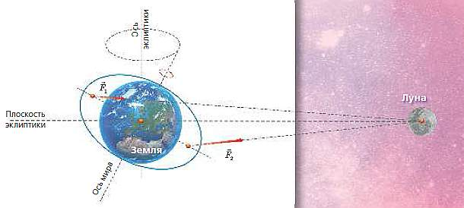
Прецессия
— явление, при котором момент импульса тела меняет своё направление в пространстве под действием момента внешней силы.
Так как Земля из-за своей сплюснутости имеет избыток массы в экваториальной области, то Луна и Солнце своим притяжением этих выступов стремятся повернуть Землю таким образом, чтобы земной экватор совместился с плоскостью эклиптики.
Этот поворот складывается с осевым вращением Земли и приводит к медленному обращению оси вращения Земли вокруг направления на полюс эклиптики с периодом
примерно 26 000 лет.

Slide 12
Подумай…
?
Из-за вращения Земли вокруг Солнца
В лунных морях воды нет
?
На экваторе
?

Slide 13
ВИЗ
ВОПРОСЫ И ЗАДАНИЯ :
Вследствие чего возникает прецессия земной оси?
Когда на Земле можно наблюдать максимальные приливы? Аргументируйте свой ответ.

